Slide 1

6. Seminář
Cíle udržitelného rozvoje
17 Sustainability Goals - UN
Ing. Pavel Adámek, Ph.D.
adamek@opf.slu.cz
Katedra podnikové ekonomiky a managementu

Slide 2
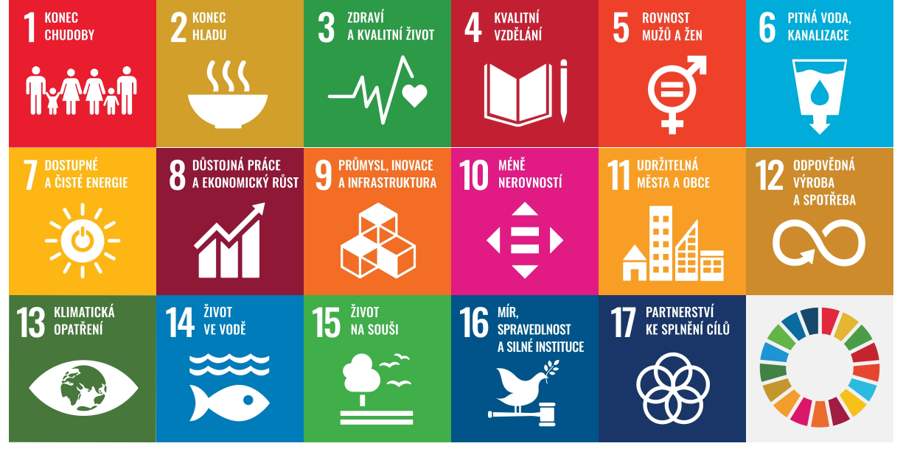
Úkol
Vyberte si jedno téma ze 17 cílů udržitelného rozvoje ? (5 minut)
Stručně téma v rámci 1 minuty představte.
Zajímavé odkazy:
https://osn.cz/osn/hlavni-temata/cile-udrzitelneho-rozvoje-sdgs/
https://17cilu.cz/
https://www.sdg-data.cz/
Notes:
csvukrs

Slide 3

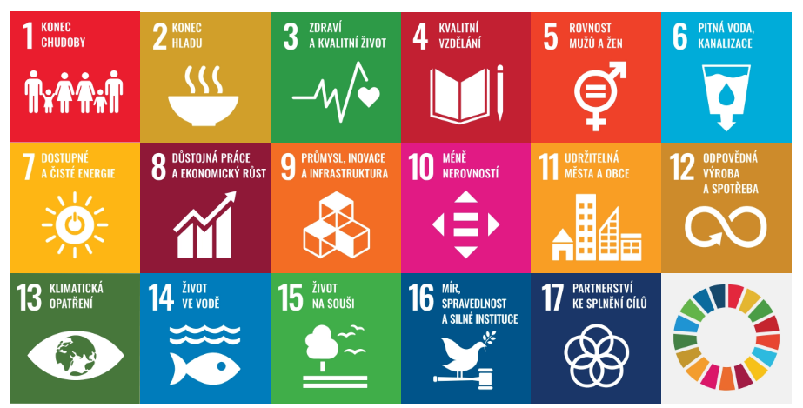
Úkol
Vyberte si konkrétní téma spadající do 17 cílů udržitelného rozvoje.
(max. 1 s., nahrajte do IS):
Představte daný cíl (stručně).
Vymezte jeho zaměření.
Uveďte příklad konkrétního řešení spadajícího do tohoto cíle.

Slide 4
Děkuji za pozornost
a přeji Vám úspěšný den ☺
Ing. Pavel Adámek, Ph.D.
adamek@opf.slu.cz

